Slide 1
On-line testy
O. Novák

Slide 2
Hardware Tests
Production Test: Test of hardware components after
production
Has been a serious problem for complex ICs
In- Field Test: On-line or off-line self test of
electronic systems in the field of
operation
For example:
- startup-test (car-electronics, PC )
- on-line self-test for instant error recognition and
correction (e. g. ECC-check of RAM modules)

Slide 3
On-line Diagnostics
On-line test means instant fault detection mostly followed by correction compensation before a system-level error can occur.
Such tests are compulsory in avionics systems (with triple modular redundancy-TMR), but may become a necessity for deep-submicron ICs due to radiation- induced „single event upsets“ (SEUs)

Slide 4
On-Line-Self Test
Purpose: Recognize (and correct) faults and errors during normal operation in real-time.
Methods: - Triple modular redundancy (TMR)
- Coding of information and data and code-checking
Result: Faults may be recognized before becoming functional errors
Not achieved: Fault diagnosis

Slide 5
Bezpečnost systému:
pravděpodobnost, že se na výstupu neobjeví nedetekovaná chyba
 | chyba ne | chyba ano
detekce ano | bezpečné | bezpečné
detekce ne | bezpečné | nebezpečné

Slide 6
Obvody bezpečné proti poruchám
Definice: Obvod z je pro množinu vstupních vektorů X bezpečný proti poruchám z množiny F jestliže pro každý vstupní vektor x є X a každou poruchu
f є F platí buď Z(X,f) є´ Z nebo Z(X,f)=Z(X)

Slide 7
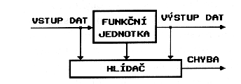
Princip kontroly funkce log. obvodu
Zvyšováním zabezpečení snižujeme spolehlivost protože i v hlídači může
vzniknout porucha

Slide 8
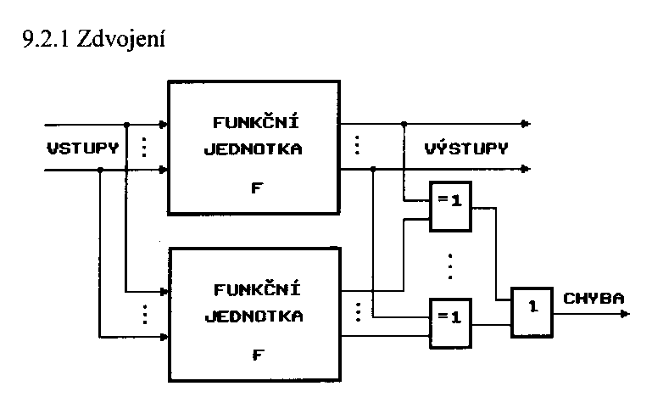
Zdvojení
Koncepčně nejjednodušší
Více než 100% redundance
Nebezpečí vzniku stejné chyby v obou kopiích (rušivé impulsy vznikají současně)
Snížení rizika posunem v čase, kdy každá kopie řízena jinou fází hodin

Slide 9
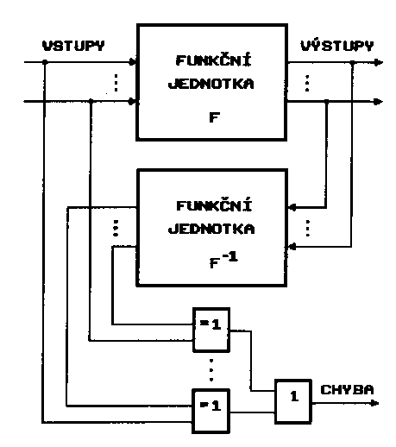
Kontrola inversní funkcí
Jestliže obvod realizuje prosté zobrazení, je možné navrhnout obvod realizující inversní funkci
Pravděpodobnost současného výskytu poruch v obou blocích je nízká

Slide 10
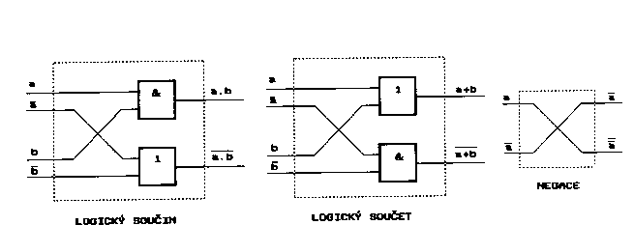
Dvojdrátová logika
Realizace jednodušší než u zdvojení, menší zpoždění
Výhodné pro průběžnou kontrolu správnosti funkce i sekvenčních obvodů
Transitivita chyby v libovolně dlouhém řetězci logických členů. S prodlužováním řetězce ale vzrůstá pravděpodobnost výskytu vícenásobné chyby.

Slide 11
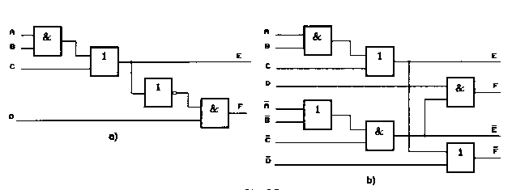
Příklad využití dvoudrátové logiky

Slide 12
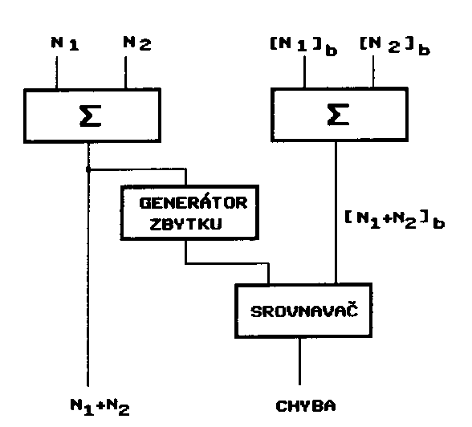
Detekční kódy
Použití bezpečnostního kódu: Kód výstupních proměnných se odvodí z kódu vstupních a vnitřních proměnných – přenos chyby
volí se kód vhodný pro specifickou aplikaci příklad: paralelní sčítačka pracující ve zbytkovém kódu
[N1+N2]_{b} = [N1]_{b} +[N2]_{b}
Sčítačka sčítá současně informační bity a současně jejich zbytky modulo b

Slide 13
Příklad v desítkové soustavě
235 | (235)_{mod 9} | = 1
+ 42 | (42) _{mod 9} | = 6
277 | (277) _{mod 9} | = 7

Slide 14
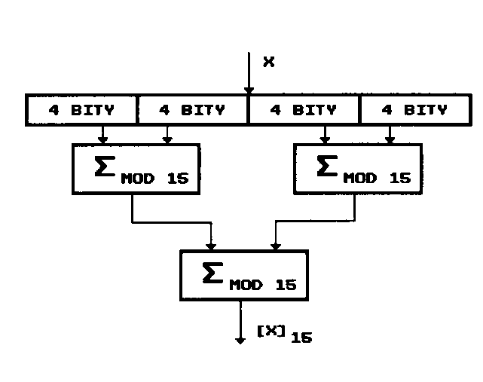
Platí-li b = 2^{c} -1, c>1, lze rozdělit číslo po c bitech a všechny skupiny mezi sebou sečíst mod. b. a získat zbytek mod. b.
Příklad generátoru zbytku mod. 15 pro šestnáctkové číslo

Slide 15
Úplně samočinně kontrolované obvody
Definice: Obvod z je samočinně testovaný pro množinu vstupních vektorů X a množinu poruch F, jestliže pro každou poruchu f є F existuje vstupní vektor x є X takový, že platí Z(X,f) є´ Z.
Úplně samočinně kontrolované obvody jsou obvody samočinně testované a zároveň bezpečné proti poruchám.

Slide 16
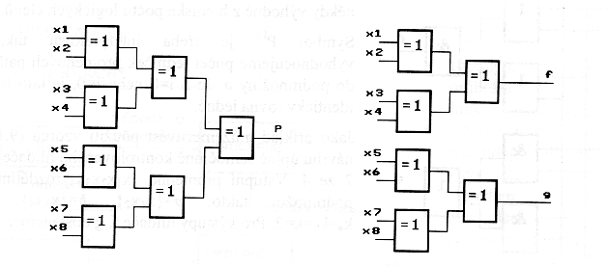
Úplně samočinně kontrolovaný hlídač parity

Slide 17
Hlídače kódu k z 2k
Velká nadbytečnost, rozšířené hlavně pro malá k (1 ze 2, 2 ze 4)
Možnost snadno realizovat úplně samočinně kontrolovaný hlídač dvouúrovňovým obvodem
Realizace hlídače: rozdělení vstup. proměnných do dvou disjunktních podmnožin a,b. Celkový počet proměnných je 2k. P_{i}^{n} je prahová funkce n proměnných s prahem i.
f a g jsou výstupy hlídače

Slide 18
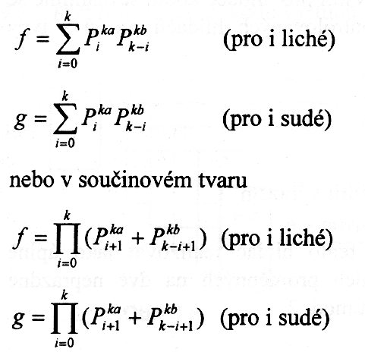

Slide 19
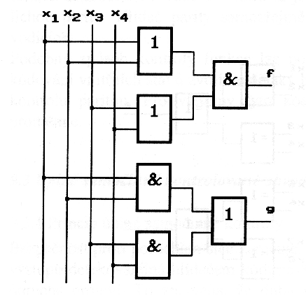
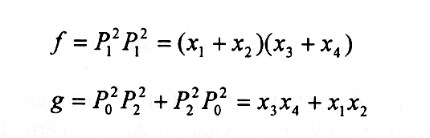
Hlídač kódu 2 ze 4
a = (x₁, x₂), b = (x₃,x₄)
i=1:
i=0
i=2
0011
0101
test: 0110
1001
1010
1100
f≠g ... bez poruchy
f=g ... porucha

Slide 20
Zabezpečení
výpočtu
prevence
rekonstrukce dat
sledování
systému
oprava systému
z aktuální informace
ze staré informace
(opakování výpočtu)
průběžné:
detekční kódování,
systém výzev
a odezev
rekonfigurace hardwaru
maskování poruchy
periodické:
diagnostika hardwaru,
testování programů
software: oprava chyb,
adaptivní programy
samoopravné kódy

Slide 21
Kontrolní výpočet
Hlídací procesor kontroluje po skončení výpočtu, zda výsledek vyhovuje podmínkám, které byly předem stanoveny. Např. se kontrolují mezní hodnoty nebo mez pro změnu výsledku při iterativních výpočtech. Při řešení rovnic se dosazují získané kořeny do zadání. Při třídění se kontroluje správné pořadí klíčů.
Při použití jednoho procesoru možno uplatnit stejné ověřovací výpočty, výpočet je kratší než výpočet původní

Slide 22
Hlídací časovač (watchdog timer)
Čítač, který v předem stanovených intervalech pravidelně přerušuje činnost procesoru a žádá o obsluhu (nulování nebo nastavení výchozí hodnoty).
Jestliže procesor nezareaguje - signalizace poruchy nebo se vyvolá zotavení po poruše.
Použití v systémech řízení v reálném čase

Slide 23
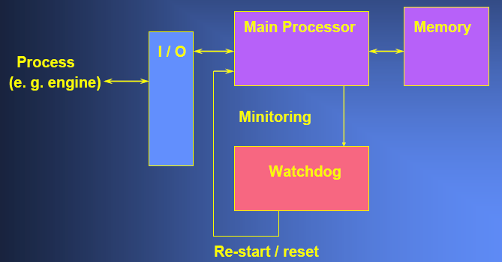
Hlídací časovač
zdroj:
H. T. Vierhaus,
August 2003

Slide 24
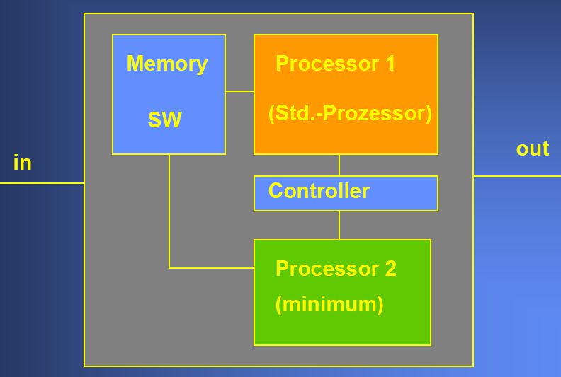
Záložní procesor
zdroj:
H. T. Vierhaus,
August 2003

Slide 25
Hlídací/záložní procesor
The Main processor is (always) a standard processor design which cannot be tuned
The Watchdog is a special device that can be
extended to become a test / backup processor
The Backup processor can be designed to be on-line self-testing and error correcting.
The Backup processor may be designed to execute instructions needed by the main processor

Slide 26
Zabezpečení programovými prostředky
průběžná kontrola
  bezpečnostní kód na úrovni dat,
  opakování výpočtu za změněných podmínek (záměna operandů)
Periodická kontrola
  testy (delší doba latence)

Slide 27
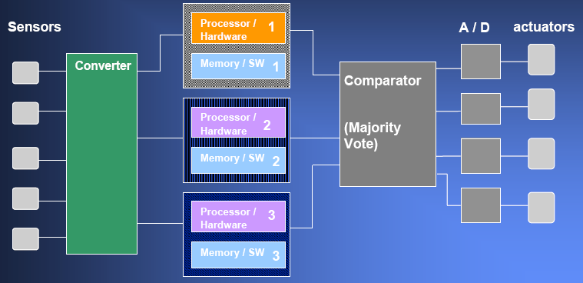
On-Line Self Test by
„Triple Modular Redundancy“
zdroj:
H. T. Vierhaus,
August 2003

Slide 28
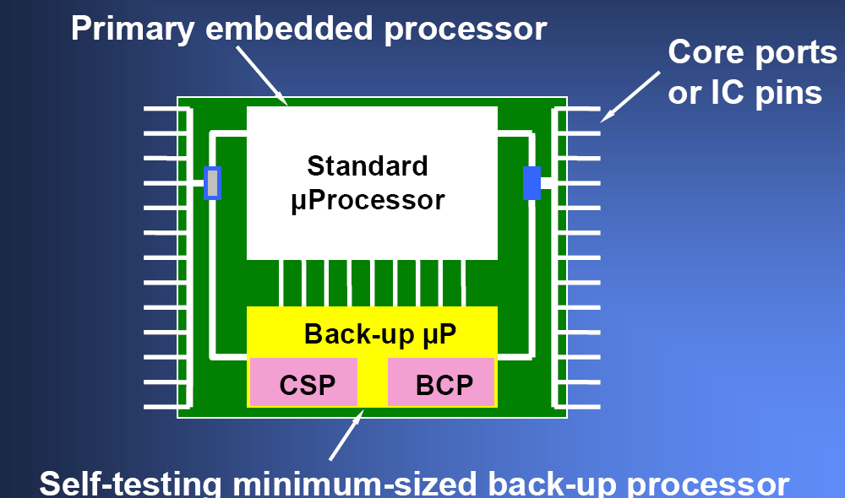
Roll-Back-Architecture
zdroj:
H. T. Vierhaus,
August 2003

Slide 29
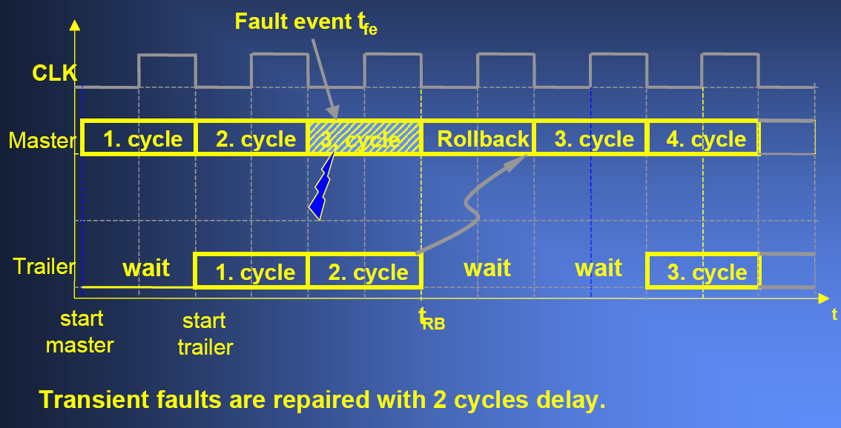
Micro Roll-Back Scheme
zdroj:
H. T. Vierhaus,
August 2003

Slide 30
Využití přirozené redundance kódů
nedovolený kód operace
nedovolená adresa
zápis do ROM
Doba latence: několik desítek až stovek instrukcí

Slide 31
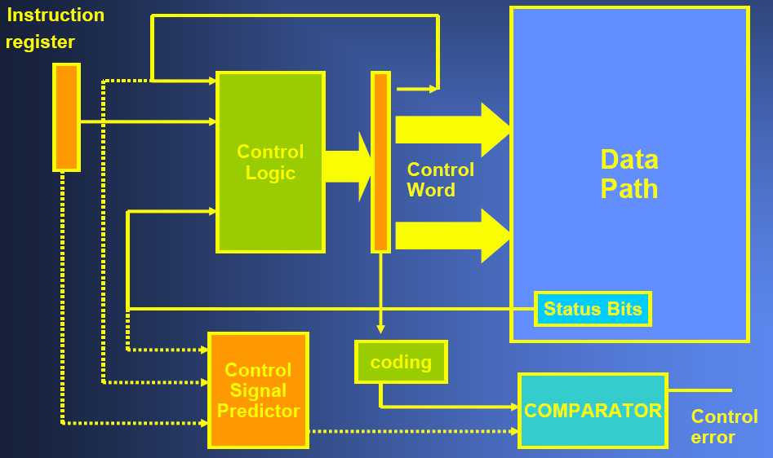
Control Signal Prediction (CSP)
zdroj:
H. T. Vierhaus,
August 2003

Slide 32
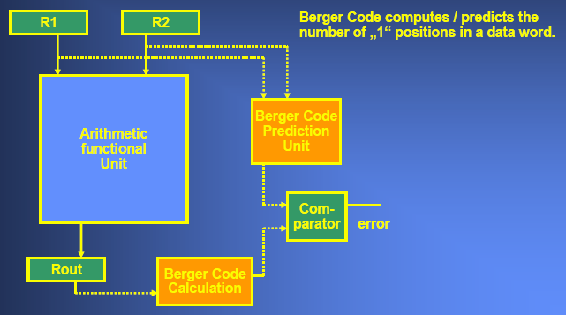
Data Path On-Line Check by
Berger Code Prediction (BCP)
zdroj:
H. T. Vierhaus,
August 2003

Slide 33
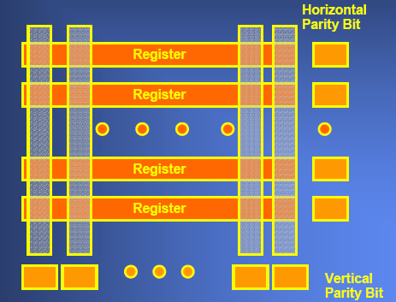
Register File Checks by Multiple
Parity Bit Encoding
zdroj:
H. T. Vierhaus,
August 2003

